Slide 1
PRODUCCIÓN AUDIOVISUAL: CINE
“ya es hora de que la gente comience a pensar en el cine como una carrera (académica). Aunque ya han existido los cursos sobre guion, dirección y fotografía, confío en que algún día existan cursos que traten de la producción (…) lo cual supone una formación en cada rama del negocio: distribución, exhibición y producción)”
David O. Selnick (1937)
©2023 Autor Rafael Fernando Linares Palomar. Algunos derechos reservados. Este documento se distribuye bajo la licencia “Atribución-CompartirIgual 4.0 Internacional” de Creative Commons, disponible en https://creativecommons.org/licenses/by-sa/4.0/deed.es
Esta licencia no se aplica a materiales de terceros que puedan estar incluidos en esta obra y que mantienen los derechos de los autores originales.

Slide 2
CONTEXTO
1Q
2Q
PLAN DE ESTUDIOS
4º
Grado en Comunicación Audiovisual
Grado en CAV y Periodismo
Grado en CAV y ADE
Realización AV: Cine
Realización AV: TV
3º
Producción AV: Cine
Producción AV: TV
PRODUCCIÓN AUDIOVISUAL: CINE
Obligatoria
6 ECTS (3 teoría + 3 práctica * 2 grupos)
3 Curso - 1º Semestre
15 sesiones teóricas (120´ cada una)
15 sesiones prácticas (120´ cada una)
Guion Audiovisual
2º
1º

Slide 3
DISEÑO CURRICULAR
OBJETIVOS
Conocimiento de los aspectos principales de la producción en España.
Capacidad para presupuestar un proyecto audiovisual y conocer sus fuentes financiación.
Aprender la manera y códigos de presentación de un proyecto audiovisual para subvenciones o financieros.
Fomentar la creatividad y diferenciación en la presentación de proyectos.
Enfrentarse a presentaciones orales consiguiendo diferenciarse y atraer la atención de los oyentes (pitching).
Actividad | Horas
Horas presenciales (teoría y práctica) | 60
Tutorías académicas | 14
Actividades relacionadas | 4
Preparación clases téoricas | 30
Preparación clases prácticas /casos / problemas | 60
Preparación pruebas | 12
Total | 180
5 Competencias generales
8 Competencias específicas

Slide 4
DISEÑO CURRICULAR
PROGRAMA DE LA ASIGNATURA
Bloque Temático | Tema
Conceptos básicos de la producción cinematográfica | Tema 1. El equipo de producción
 | Tema 2. El plan de producción
Factores principales de la producción cinematográfica | Tema 3. Fuentes de financiación
 | Tema 4. Fuentes de amortización
 | Tema 5. Ventanas de explotación.
Lanzamiento del producto cinematográfico | Tema 6. Principales estrategias de distribución y promoción cinematográfica
 | Tema 7. Los medios y herramientas de promoción cinematográficas.
 | Tema 8. El pitching

Slide 5
DISEÑO CURRICULAR
PROGRAMACIÓN DE LA ASIGNATURA (1/2)
Semana | Contenidos teóricos | Horas | Contenidos prácticos | Horas
1 | Presentación de la asignatura y acercamiento a los principios básicos | 2 | Creación de equipos y Caso de estudio: Paco León y “Carmina o Revienta” | 2
2 | 1. El equipo de producción. Conceptos básicos de producción: equipos. | 2 | Trabajo grupal: Selección de película para presentar a Ayudas de ICAA | 2
3 | 1. El equipo de producción. Conceptos básicos de producción: fases de producción (preproducción, rodaje, postproducción) | 2 | Trabajo grupal: Desglose de cortometraje | 2
4 | 2. El plan de producción. Localizaciones. Desglose, plan de trabajo y presupuesto | 2 | Trabajo grupal: Desglose de cortometraje | 2
5 | 2. El plan de producción. Localizaciones: autorización, permisos, seguros y contratos (derechos) | 2 | Trabajo grupal: Desglose de cortometraje (entrega) | 2
6 | 3. Fuentes de financiación: Plan de financiación y financiación nacional (fuentes clásicas y nuevas). | 2 | Trabajo grupal: Seguimiento de proyecto de película para presentar a Ayudas de ICAA | 2
7 | 3. Fuentes de financiación: Financiación internacional (MEDIA, EURIMAGES, IBERMEDIA) | 2 | Trabajo grupal: Plan de rodaje de cortometraje | 2
8 | 4. Fuentes de amortización: Taquilla. | 2 | Trabajo grupal: Plan de rodaje de cortometraje | 2

Slide 6
DISEÑO CURRICULAR
PROGRAMACIÓN DE LA ASIGNATURA (2/2)
Semana | Contenidos teóricos | Horas | Contenidos prácticos | Horas
9 | 5. Ventanas de explotación: Exhibidores, Plataformas, PPV long tail | 2 | Trabajo grupal: Plan de rodaje de cortometraje (entrega) | 2
10 | 6. Principales estrategias de distribución y promoción: blockbuster, sleepers, plataformas. | 2 | Trabajo grupal: Seguimiento de proyecto de película para presentar a Ayudas de ICAA | 2
11 | 6. Principales estrategias de distribución y promoción: las etapas de la promoción de una película. Fase de preparación y fase de lanzamiento | 2 | Trabajo grupal: Presupuesto cortometraje | 2
12 | 7. Los medios y herramientas promoción cinematográficas: medios de comunicación | 2 | Trabajo grupal: Presupuesto cortometraje | 2
13 | 7. Los medios y herramientas promoción cinematográficas: herramientas directas e indirectas | 2 | Trabajo grupal: Presupuesto cortometraje | 2
14 | 8. El pitching | 2 | Trabajo grupal: Presupuesto cortometraje (entrega) | 2
15 | Sesión de repaso a través del visionado de la película “Lost in la Mancha”. | 2 | Video-Pitch de los proyectos elaborados por los grupos Entrega de proyecto de película | 2

Slide 7
DISEÑO CURRICULAR
EVALUACIÓN
Tipo prueba | Porcentaje | Puntos
Prueba escrita | 40 % | 4
Proyecto basado en la resolución de problemas. Prácticas de clase | 20 % | 2
Desglose | 5 % | 0,5
Plan de rodaje | 5 % | 0,5
Presupuesto | 10 % | 1
Trabajo basado en el desarrollo de proyectos. Trabajo realizado en casa | 20 % | 2
Presentación oral de proyectos: Video-PITCH | 20 % | 2

Slide 8
DISEÑO CURRICULAR
Proyecto basado en la resolución de problemas
Proyecto basado en desarrollo de proyectos
Presentación oral de proyectos en grupo
Práctica 1: Desglose del guion (6 horas de trabajo).
Práctica 2: Plan de rodaje y de trabajo del guion (6 horas de trabajo).
Práctica 3: Presupuesto del guion (8 horas de trabajo).
Presentar un proyecto de película desarrollado por el grupo a las Ayudas Selectivas para la producción de largometrajes sobre proyecto de ICAA
Grabación de un video pitch de 3 minutos
Misma herramienta que se pide en Ayudas Selectivas ICAA
Guion de cortometraje propuesto por el docente
Trabajos en grupo formados por 5 - 6 personas

Slide 9
DISEÑO CURRICULAR
Proyecto basado en desarrollo de proyectos. Índice
Memoria firmada por la empresa
Plan de financiación
Sinopsis de la película propuesta
Contrato en el que se acredite de forma inequívoca la cesión al productor de los derechos sobre el guion, el importe de la contraprestación correspondiente al autor o autores del mismo, así como en su caso la cesión de los derechos de opción sobre la obra preexistente
Declaraciones
Historial de la productora creada por los alumnos para el proyecto.
Descripción del equipo técnico. Se debe elegir un director español e indicar quiénes serán el guionista y el compositor. Todo ello se tiene que justificar y razonar.
Descripción justificada y razonada del equipo artístico
Plan de promoción y distribución de la película
Cartel de la película

Slide 10
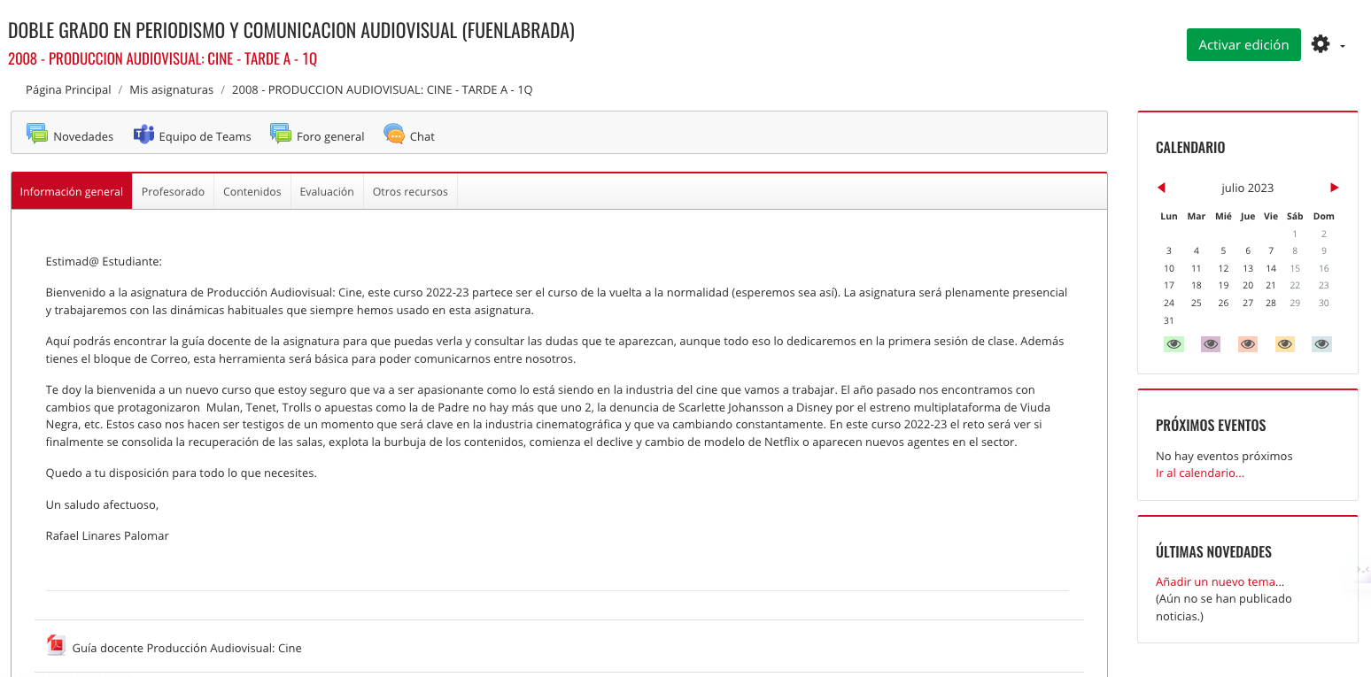
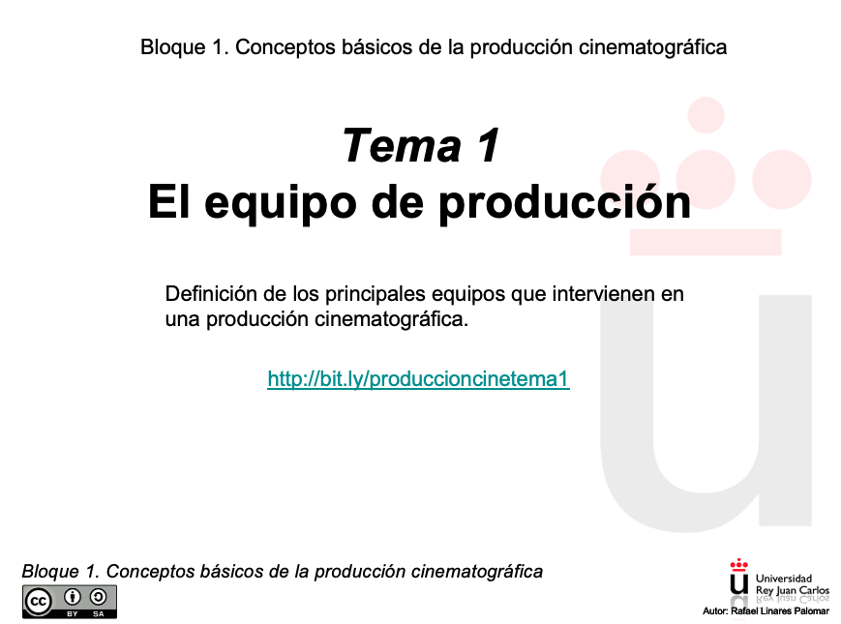
DISEÑO CURRICULAR
RECURSOS DE LA ASIGNATURA
Campus virtual
Presentaciones
Actividades recomendadas
Visionados:
  “Lost in la Mancha”
  “La pareja del año”
  "Hard as indie”
Lecturas
  El oficio de producir películas. El estilo Puttnam (Pardo, A., 2002)
Estudio de caso
  Carmina o revienta frente a la conservadora industria cinematográfica

Slide 11
DISEÑO CURRICULAR
RECURSOS DE LA ASIGNATURA
LIBRO DE LA ASIGNATURA:
LINARES PALOMAR, R. y FERNÁNDEZ MANZANO, E. (Ed.) (2021):
Principios básico de la producción audiovisual cinematográfica. Madrid. OMMPRESS Comunicación. QUINTA edición.
  ÉCIJA BERNAL, H. (2000): Cómo producir, distribuir y financiar una obra audiovisual. Libro blanco del audiovisual. Madrid. Exportfilm.
  CALVO HERRERA, C. (2003): La empresa de cine en España. Madrid. Laberinto Comunicación.
  CUEVAS, A. (1999): Economía cinematográfica. La producción y el comercio de películas. Madrid. Imaginógrafo.
  HONTHANER, E. L. (2001): The complete film production handbook. London. Focal Press.
  JACOSTE QUEJADA, J.G. (1996): El productor cinematográfico. Madrid. Síntesis.
  LINARES PALOMAR, R. (2009): La promoción cinematográfica. Estrategias de comunicación y distribución de películas. Madrid. Fragua.
  MIÑARRO, L. (2013): Cómo vender una obra audiovisual. Una aproximación a la distribución de contenidos digitales. Barcelona. UOC Editorial.
  MOLLÁ FURIÓ, D. (2012): La producción cinematográfica. Las fases de creación de un largometraje. Barcelona. Editorial UOC.
  PARDO, A. (2002): El oficio de producir películas. El estilo Puttnam. Barcelona. Arial Cine.
  PARDO, A. (2014): Fundamentos de producción y gestión de proyectos audiovisuales. Navarra. EUNSA.
  PARDO, A. (2015): Producción ejecutiva de proyectos cinematográficos. Navarra. EUNSA. Versión digital.
  REA, W. e IRVING, D. (1998): Producción y dirección cortometrajes y vídeo. IORTV. Madrid.
  REISS, J. (2010): Think Outside the Box Office: The Ultimate Guide to Film Distribution in the Digital Era. SCB DISTRIBUTORS.
  RODRIGUEZ RAMIREZ, P. (2013): Todo lo que hay que saber de contenidos audiovisuales. España. Wolters Kluwer.
  RUZ, F. (Director) (2011): Guía legal de la financiación del cine en España. Madrid. Instituto Autor.
  SAINZ, M. (2002): El productor audiovisual. Madrid. Síntesis.
Bibliografía
Recursos en Internet
  Programa Ibermedia
  Programa Media
  ICAA
  Eurimages
  Resultados taquilla: The numbers
  Cineeuropa
  European Film Promotion
  Observatorio Audiovisual Europeo
  Informe semanal de taquilla en España realizado por Comscore

Slide 12
DISEÑO CURRICULAR
RÚBRICA TRABAJO EN CLASE
INDICADORES |  |  | NIVEL DE LOGRO
 |  | NO CUMPLE | CUMPLE DEFICIENTEMENTE | SÍ CUMPLE
Partes del trabajo | Desglose | El alumno no identifica bien los departamentos en los que se divide el desglose y confunde contenidos | El alumno identifica la mayoría de los departamentos del desglose pero tiene problemas en aspectos concretos, especialmente continuidad y sonido | El alumno identifica perfectamente cada parte del desglose tanto de la cabecera como las áereas principales
 | Plan de rodaje | El alumno no consigue realizar un plan de rodaje adecuado por exceso o escasez en el número de días propuestos | El alumno identifica bien el número adecuado de días de rodaje pero tiene problemas con la distribución de las escenas en cada uno de ellos | El alumno identifica y distribuye adecuadamente tanto el número de días de rodaje como las escenas que se rodarán en cada uno de ellos.
 | Presupuesto | El alumno realiza un presupuesto muy alto o muy bajo de los que sería el adecuado y tiene serios problemas para identificar las partidas correspondientes. | El alumno tienen una desviación media o mínima de un presupuesto ideal y reconoce la mayoría de las partidas presupuestarias | El alumno hace un presupuesto ajustado del cortometraje y reconoce todas las partidas presupuestarias

Slide 13
DISEÑO CURRICULAR
RÚBRICA TRABAJO EN CASA
INDICADORES |  |  | NIVEL DE LOGRO
 |  | NO CUMPLE | CUMPLE DEFICIENTEMENTE | SÍ CUMPLE
Estructura del trabajo | Presentación | · Es muy extensa (>30 pág.) o demasiado breve (< 10 pág.) · Mala presentación (sin justificación de los párrafos, sobre plantilla estereotipada -word-, sin imágenes…) · El proyecto no tiene portada | · La memoria es un poco extensa (>25 pág.) o un poco escasa (<15 pág.). ·Presentación excesivamente simple, podría ser un dossier o cualquier otro documento (no tiene imágenes) · El proyecto tiene una portada que sólo incluye texto (información pertinente). no hay cartel | · Extensión adecuada del dossier de ventas (entre 15-25 pág.) · Presentación profesional, llamativa y acorde al proyecto (tipografía, imágenes…) · El proyecto tiene una portada que reune toda la información pertinente, con un cartel profesional, muy adecuado al proyecto
 | Estructura | ·En el trabajo no se siguen los epígrafes necesarios en el dossier de venta ·No incluye trailer en el anexo | ·Falta algún epígrafe de los necesarios ·Incluye trailer en anexo | ·Incluye todos los epígrafes necesarios ·Incluye trailer en anexo
 | Cohesión entre párrafos | · Los epígrafes no se ligan, contesta un formulario. | · Existe coherencia entre los epígrafes, pero falta algo de cohesión, lógica o continuidad entre los epígrafes | · Existe coherencia y un desarrollo lógico y continuo entre ellos.

Slide 14
DISEÑO CURRICULAR
RÚBRICA TRABAJO EN CASA
Contenido del trabjo | Claridad en planteamiento del proyecto | · no están definidos la sinopsis, el High Concept, la motivación, los referentes, package, público objetivo, o ventajas competitivas ·No indica el formato o género a los que pertenece el proyecto | · La sinopsis, el High Concept, la motivación, referentes, package, público objetivo y ventajas competitivas se describen superficialmente. Quedan dudas sobre el proyecto · Indica el formato o género a los que pertenece | · La sinopsis, el High Concept, la motivación, referentes, package, público objetivo y ventajas competitivas están claramente definidos y demuestran un análisis en profundidad del proyecto presentado. · Explica los aspectos de su proyecto que cumplen con las características propias del formato y género a los que pertenece
 | Coherencia del proyecto | · El High Concept, la motivación, los referentes, package o ventajas competitivas no son coherentes con proyecto, público objetivo y contexto actual | · El High Concept, la motivación, referentes, package y ventajas competitivas son adecuados bien al proyecto, bien al público objetivo o bien al momento actual (no a todos), lo que ofrece alguna garantía sobre su posible éxito | · El High Concept, la motivación, referentes, package y ventajas competitivas son idóneos por ser adecuados al proyecto, público objetivo y momento actual. El éxito del proyecto es previsible.
 | Viabilidad del proyecto | · No se define público objetivo o plan de promoción y distribución · La Box Office reference que define el coste aproximado no se adecua al proyecto ni se dan datos suficientes. · el plan de financiación no identifica fuentes apropiadas y acordes al proyecto | · El público objetivo descrito es demasiado amplio, con lo que resulta inadecuado al proyecto descrito, y no justifica el plan de promoción y distribución · La Box Office reference que define el coste aproximado se adecua al proyecto pero faltan algunos de los datos necesarios para justificarlo. · el plan de financiación es superficial y sólo identifica algunas fuentes apropiadas y acordes al proyecto (aunque existen otras) | ·El público objetivo y el plan de promoción y distribución están muy bien definidos en relación al proyecto y son coherentes entre sí, lo que indica un éxito previsible ·El Box Office reference que define el coste aproximado se adecua al proyecto. En el caso de cine se indica coste/taquilla del referente elegido. En el caso de series de TV se indica audiencia y territorios de emisión del referente elegido. En el caso de web series, su número de visionados. · El plan de financiación identifica numerosas fuentes, acordes y adecuadas al proyecto.
 | Sinopsis y personajes | · La sinopsis no incluye el conflicto principal, y resulta poco original ya que recuerda a otros referentes · No incluye presentación de personajes, o la descripción de su caracterización o función narrativa es muy incompleta · Las características del proyecto no coinciden con las del formato o género descritos. | · La sinopsis incluye el conflicto principal, aunque recuerda algo a otros referentes · En la presentación de personajes incluye una caracterización simple e indica su función narrativa · Se incumple alguna de las características del formato o género descritos | · La sinopsis incluye el conflicto principal, y resulta muy atractiva y original · En la presentación de personajes se incluye una caracterización detallada, y se indica su función narrativa. Se indica qué efecto se busca provocar en el espectador objetivo · Se cumplen con las características del formato o género descritos
 | Originalidad y novedad del proyecto | · No incluye referentes, con lo que no puede definir ventajas competitivas | ·Incluye referentes narrativos (que inspiran la historia), y destaca las ventajas competitivas de su proyecto | · Incluye referentes narrativos, cinematográficos/ estilísticos y destaca las numerosas ventajas competitivas de su proyecto sobre estos
 | Argumentación | · El texto no señala las virtudes del proyecto, no convence, es "un formulario" | · El texto señala las virtudes del proyecto, pero no convence | · El texto explota las virtudes del proyecto, ofrece muchas ventajas producirlo
 | Redacción | · La redacción es inadecuada en términos de gramática, puntuación u ortografía (más de 5 errores) · La redacción no presenta un estilo acorde al proyecto, ni propio de un contexto académico | ·La redacción es adecuada en términos de gramática, puntuación u ortografía con algún error (Entre 3 y 5 errores) ·La redacción no presenta un estilo acorde al proyecto, pero es académico | · La redacción es adecuada en términos de gramática, puntuación y ortografía y no tiene errores. ·La redacción presenta un estilo muy acorde al proyecto

Slide 15
DISEÑO CURRICULAR
RÚBRICA PRESENTACIÓN ORAL VIDEO PITCH
Objetivo de la actividad
Atraer la atención de un interlocutor en un espacio breve de tiempo.
Posicionar el proyecto de una manera atractiva y accesible a nuestro interlocutor.
Comunicar eficazmente de forma oral a través de un vídeo en tiempo limitado
Criterios de corrección
El alumno es capaz de simplificar una historia en un tiempo determinado.
El alumno es capaz de atraer la atención del interlocutor de una manera clara y eficiente.
El alumno es capaz de elaborar un «gancho» adecuado de su historia.
El alumno es capaz de comunicar eficazmente de manera oral.

